Slide 1








Useful components
$$y$$
$$y$$
$$0$$
$$x$$
$$0$$
$$x$$
$$x$$
$$0$$

Slide 2




















$$y$$
$$y$$
$$v_{x}$$
$$\vec{v}$$
$$v_{⊥}$$
$$φ$$
$$\vec{v}$$
$$v_{y}$$
$$θ$$
$$\vec{r}$$
$$\vec{r}$$
$$θ$$
$$R$$
$$0$$
$$x$$
$$θ$$
$$0$$
$$x$$
$$axis$$
$$\vec{ω}$$
$$\vec{v}$$
$$\vec{r}$$
$$θ$$

Slide 3
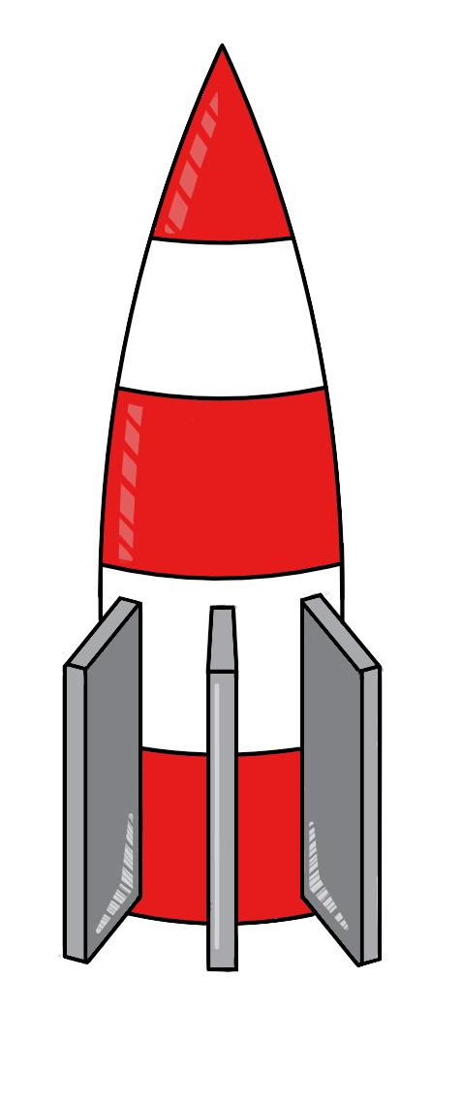


















$$y$$
$$\vec{F}$$
$$R$$
$$\vec{T}$$
$$m$$
$$\vec{r}$$
$$0$$
$$x$$
$$F_{∥}$$
$$\vec{F}$$
$$\vec{F}$$
$$F_{⊥}$$
$$φ$$
$$φ$$
$$\vec{τ}=\vec{r}×\vec{F}$$
$$\vec{r}$$
$$\vec{r}$$
$$r_{∥}$$
$$r_{⊥}$$
$$axis$$
$$axis$$

Slide 4











$$axis$$
$$\vec{F}$$
$${\vec{F}}_{axis}$$
$$\vec{r}$$
$${\vec{F}}_{plane}$$
$$z$$
$$z$$
$$\vec{r}$$
$${{\vec{τ}}_{z}}^{net}$$
$${\vec{τ}}^{net}$$
$$\vec{r}$$
$$0$$
$$y$$
$$0$$
$$y$$
$$x$$
$$x$$

Slide 5





























$$\vec{F}$$
$$m$$
$$L$$
$$axis$$
$$m$$
$$−\vec{F}$$
$$\vec{F}$$
$$axis$$
$$\vec{F}$$
$$m$$
$$−\vec{r}$$
$$m$$
$$CM$$
$${\vec{r}}_{1}$$
$$m$$
$$\vec{r}$$
$$m$$
$$\vec{r}$$
$$−\vec{F}$$
$$m_{1}$$
$$−\vec{F}$$
$$y$$
$$y$$
$${\vec{r}}_{2}$$
$$0$$
$$0$$
$$x$$
$$m_{2}$$
$$x$$
$$\vec{F}$$
$$−\vec{F}$$
$${\vec{r}}_{1}$$
$${\vec{r}}_{2}$$
$$r_{⊥}$$
$$axis$$

Slide 6





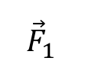











$$r_{1}$$
$$?$$
$$m_{1}$$
$$m_{2}$$
$$M$$
$$d$$
$$L$$
$$\vec{N}$$
$${\vec{r}}_{1}$$
$${\vec{r}}_{2}$$
$$d$$
$$\vec{r}$$
$$M$$
$$y$$
$${\vec{F}}_{1}$$
$${\vec{F}}_{g}$$
$${\vec{F}}_{2}$$
$$0$$
$$x$$
$$L$$

Slide 7












$$\frac{2}{3}L$$
$$\vec{R}$$
$$\vec{T}$$
$$θ$$
$$M, L$$
$${\vec{r}}_{T}$$
$$θ$$
$${\vec{F}}_{g}$$
$${\vec{r}}_{m}$$
$${\vec{F}}_{m}$$
$$m$$
$${\vec{r}}_{M}$$
Coinsins
$$y$$
$$0$$
$$x$$

Slide 8
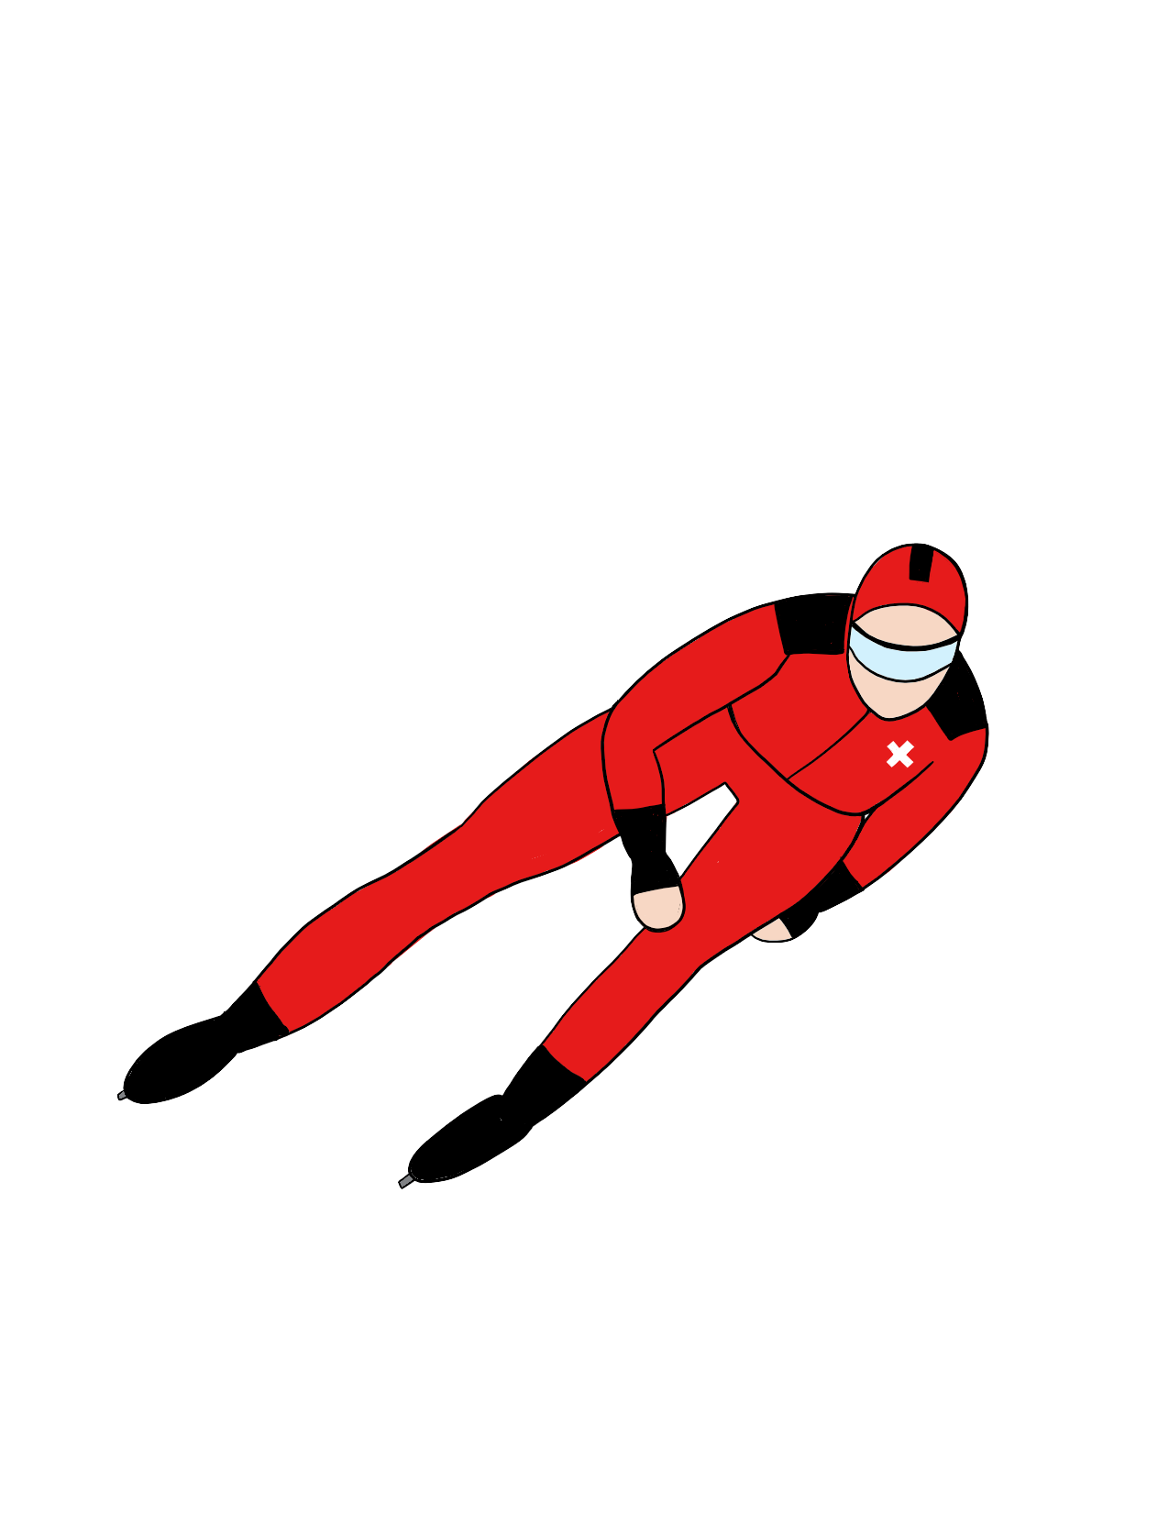







$$\frac{L}{2}$$
$$CM$$
$${\vec{a}}_{CM}$$
$${\vec{F}}_{g}$$
$$\vec{N}$$
$$y$$
$${\vec{f}}_{S}$$
$$0$$
$$x$$
$$θ$$
$$θ$$

Slide 9





$$\frac{L}{2}$$
$$CM$$
$$−m{\vec{a}}_{CM}$$
$${\vec{F}}_{g}$$
$$\vec{N}$$
$$y$$
$${\vec{f}}_{S}$$
$$0$$
$$x$$
$$θ$$

Slide 10













$$axis$$
$$dm$$
$$L$$
$$Δr$$
$$M$$
$$R$$
$$Δm$$
$$r_{i}$$
$$r$$
$$axis$$
$$0$$
$$R$$
$$dm$$
$$dr$$
$$r$$
$$axis$$

Slide 11







$$y$$
$$m_{i}(x_{i}, y_{i})$$
$$axis$$
$$\vec{r}$$
$$(x_{0},y_{0})$$
$$h$$
$$0$$
$$CM$$
$$x$$

